Slide 1
1차년도 (2021.03-2022.02)
AI 기반의 차세대 의료진단시스템 구축 연구
정기 회의
20220107

Slide 2
Issue summary
스캐너 | 12/31 | 1/07
데이터 | 스캐너 학습 데이터 이동 대상 데이터 정리 | 스캐너 학습 데이터 이동 226 서버로 이동 완료 (colon/stomach)
위장-대장 | 패치 분류기 (linux 서버에서 학습 ) 패치 데이터 linux 서버로 이동 완료 LossDiff model: colon / stomach 학습 완료 슬라이드 분류 모델 기존 코드 인수인계 과정에서 수정 및 업데이트 (관리 및 처리 효율성 증대) 데이터 위치 정리-공유 및 linux 서버로 이동 요청 LossDiff plk 파일 담당자 수령 완료 | 분류 모델 개발 Stomach 개발 착수 담당 이슈로 인해서 개발 지연 Stomach 1차 -> 1/10 목표 Colon 1차 -> 1/14 목표 14일까지 이슈 대응 예정
기타 |  | lossDiff 논문 게재 확정*

Slide 3
Issue summary
현미경 | 12/31 | 1/07
Weakly supervised | 이전에 디텍터 파트에서 연구되었던 camouflage 디텍션 방식 적용 방법 연구 중 | COD 방식에 대한 연구 및 개발 camouflage 디텐션 (COD) 방식의 알고리즘을 weakly supervised에 적용한 모델 생성 (현재 pseudo label 생성 까지 완료) 기존보다 heatmap의 디테일 대폭 상승 해당 방식으로 수도 라벨 생성 가능 업데이트된 pseudo labe을 기준으로, seg model 학습 해볼 계획
Segmentation | N- 0 labeling 방식: 효과 없음을 확인 (지난 주) Cutmix 방식의 레이블링 및 모델 학습 1차 완료 | 모델 비교 실험 1) baseline, 2) 0 label, 3) cutmix segmentation, 4) segmix 네가지 모델에 대한 비교 실험 1차 완료 ‘3)' 모델의 경우, loss 값에 대한 증가가 보임 (수치상은 실패한 실험) 다만 ‘3)' 모델의 정량적인 결과를 확인해본 결과 '1),2)' 방식보다 N과 M에 대한 샘플에 대해서 성능 향상이 확연함
기타 | VIT 모델: false-슬라이드로부터 생성된 패치 데이터 이동 중 - 테스트 예정

Slide 4
스케너 시스템
업데이트 내용 및 진행 사항

Slide 5



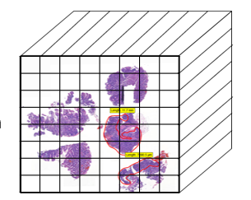

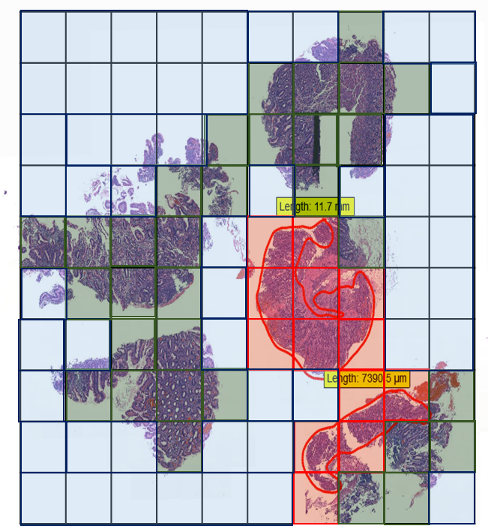

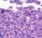
데이터 업데이트 (지난 슬라이드)
현재 학습 상황 (1/7 목표) : 현재 담당자 이슈로 일부 지연 중
1) 225 서버에서 colon lossdiff 학습 중 -> 226 서버로 이동 시켜서, WSI featurecube 학습 계획
2) 225 서버에서 stoamch lossdiff 학습 계획 -> 226 서버로 이동 시켜 WSI feature cube 학습 계획
* 동시 접속으로 인한 모델 충돌 등에 대한 방지
3 class 정상 작동 확인후 4 class 진행할 계획임
'2)' 까지 진행후 모델의 성능에 따라서, 계획 수정 필요함
패치 생성//DB
*DB access 가능 확인
Linux 225번
기존 14번
Linux 226번
분류 결과 저장
패치 이동 (완료)
슬라이드 이동
패치 학습
슬라이드 학습
LossDiff
3
Feature-
cube
Normal
Uncategorized
Whole slide
classifier
Dysplasia
LossDiff(.plk) 이동

Slide 6
현미경 시스템
Segmentation 진행 사항

Slide 7
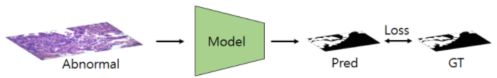
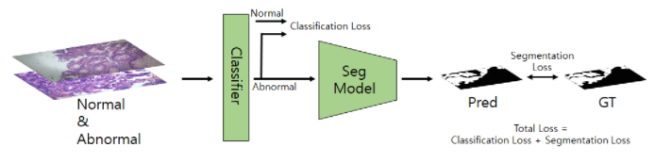
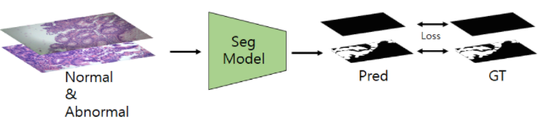
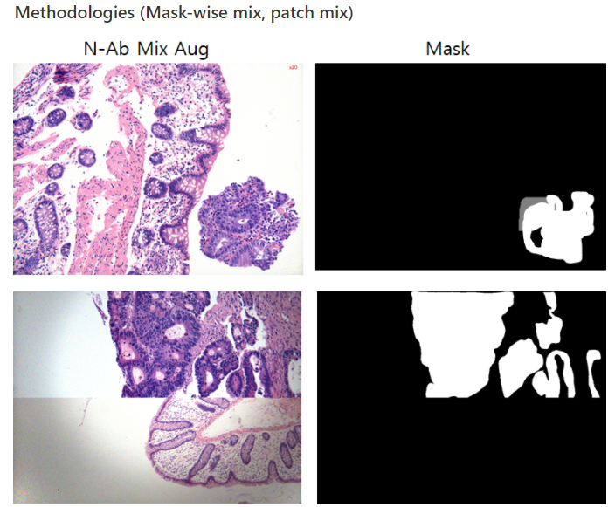
Segmentation 개발 전략 요약
1. Baseline : 일반적인 segmentation 모델
2. End-to-End :초창기의 형태 별도의 분류 모델을 두는 방식
3. Label Zero: 일반적인 segmentation 모델
4. CutMix segmentation : N과 M의 훈련을 동시에 진행하도록 유도하는 augmentation 기법 (cutmix 기반)
5. SegMix segmentation: N과 M의 훈련을 동시에 진행하도록 유도하는 augmentation 기법 (segMix 기반)

Slide 8
현미경 시스템
Cutmix 테스트

Slide 9
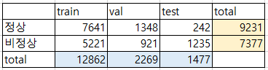
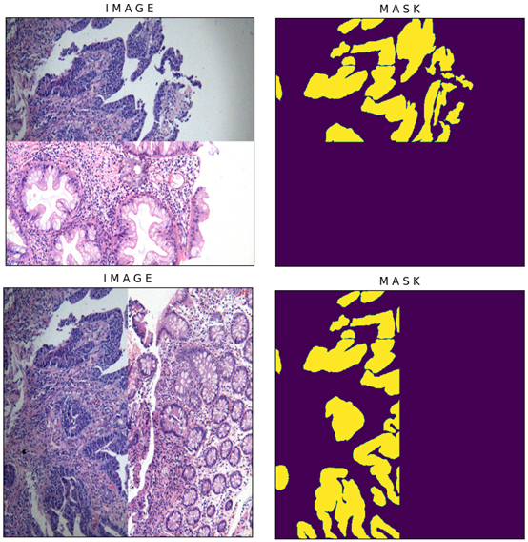

CutMix-segmentation 실험
데이터 셋업
데이터를 다음과 같은 형태로 섞어서 사용 (cutmix)
비정상
정상

Slide 10
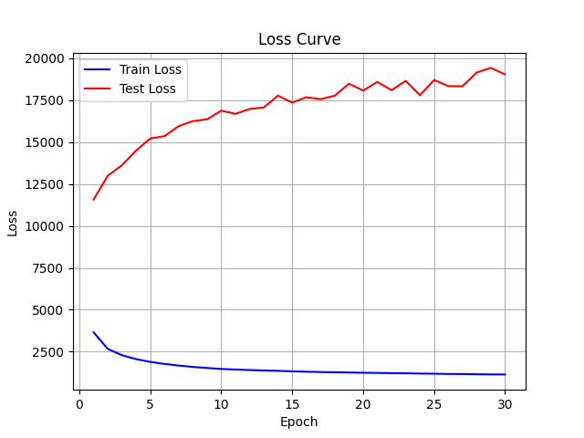
CutMix-segmentation 실험
결과
수치상 결과는 아주 나쁨.
테스트 로스가 급격하게 증가
수치상으로는 training에 급격한 overfitting 현상이 보임
MAE : nan ± nan
Dice coef : 0.351 ± 0.316
IoU : 0.455 ± 0.277

Slide 11
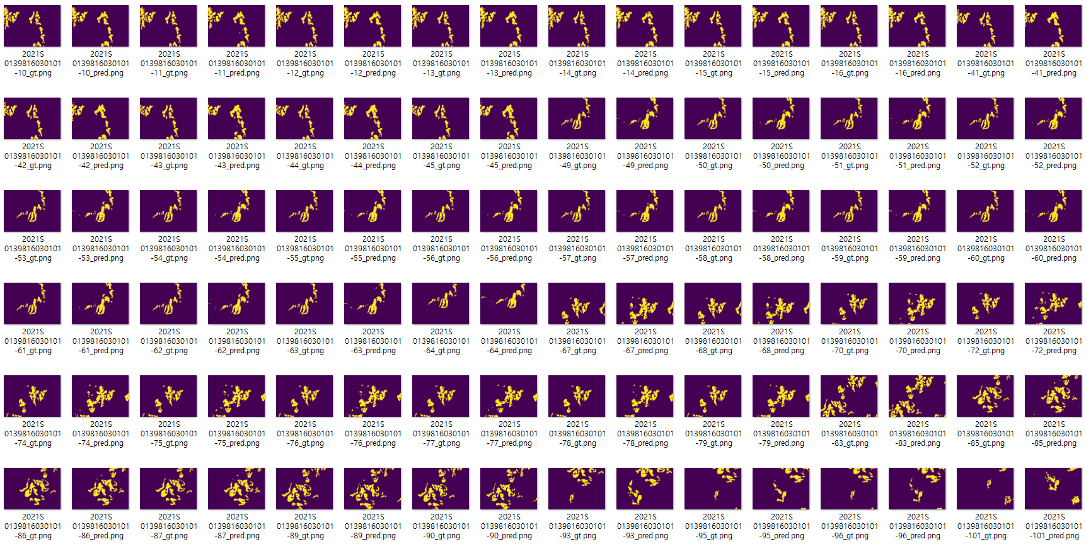
CutMix-segmentation 실험
정성 평가 결과
수치와는 다른 모습을 보여줌 :
기존 의도된 M과 N의 구분이 좀더 명확해짐
M prediction

Slide 12




CutMix-segmentation 실험
정성 평가 결과
수치와는 다른 모습을 보여줌 :
기존 의도된 M과 N의 구분이 좀더 명확해짐
GT
M prediction

Slide 13
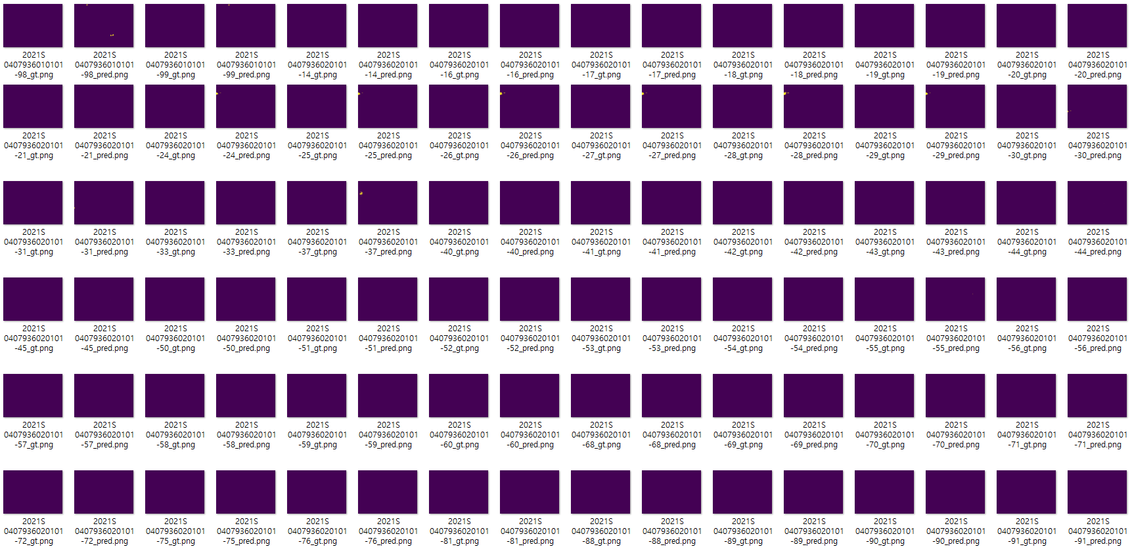
CutMix-segmentation 실험
정성 평가 결과
수치와는 다른 모습을 보여줌 :
기존 의도된 M과 N의 구분이 좀더 명확해짐
N prediction

Slide 14


CutMix-segmentation 실험
정성 평가 결과
수치와는 다른 모습을 보여줌 :
기존 의도된 M과 N의 구분이 좀더 명확해짐
N prediction
GT

Slide 15
현미경 시스템
SegMix 테스트

Slide 16
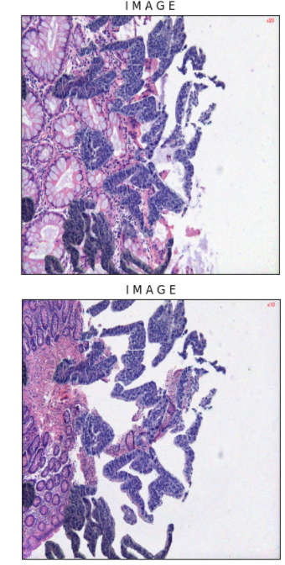
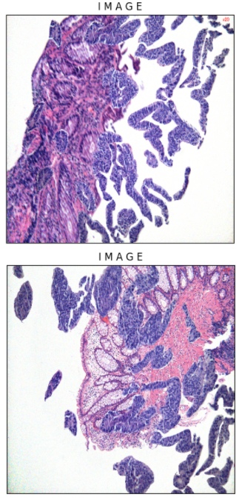
segMix-segmentation 실험
Segmix 데이터 샘플
정상 이미지 background
병변 이미지
*병변에 대한 mask를 기준으로 이미지를 추출하여 N이미지에 덧씌움

Slide 17
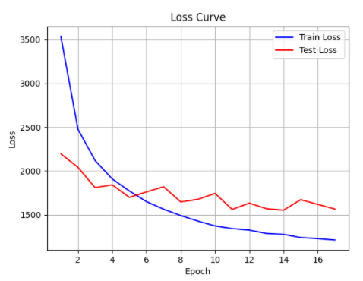
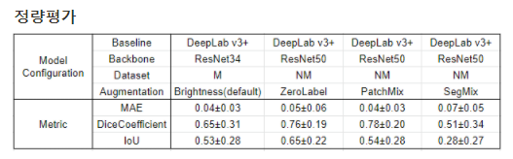
segMix-segmentation 실험

Slide 18
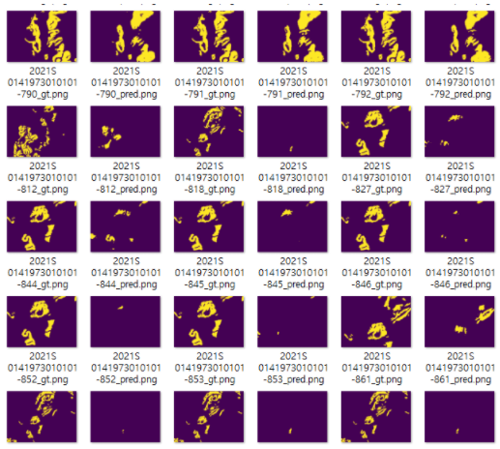
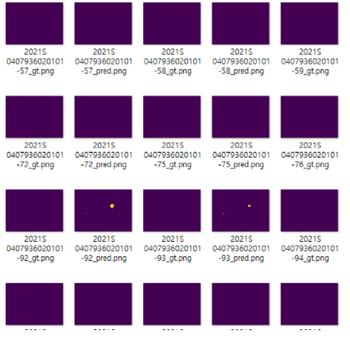
segMix-segmentation 실험
M prediction
N prediction

Slide 19
segMix-segmentation 실험
요약
Cutmix
현재 시각적으로 가장 우수한 결과를 보임
수치적으로 긍정적인 모습을 보임
단, 정량적인 loss 정보가 오류가 있어 보임
해당 부분은 현재 코드 확인 중
Segmix
CutMix와 다르게 병변 주변 정보가 제거됨에 따라 학습을 위한 정보 일부가 부족한 것으로 보임
N 에 대한 추가적인 데이터가 필요함
필요한 샘플 및 내용에 대해서는 정리하여 워크숍 (1/11)에서 공유 예정

Slide 20
현미경 시스템
Weakly supervised segmentation

Slide 21
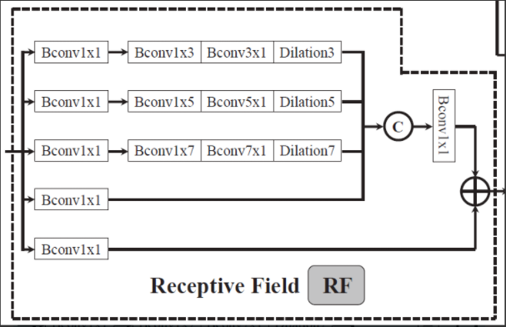
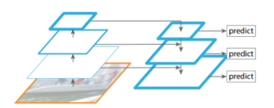
Weakly supervised segmentation
기존 이슈
정보 손실: 모델 학습을 위해서 이미지의 축소 (3000*->512)
경계 정의의 어려움: 기존의 명확한 사물 경계와는 다르게 의료 이미지는 경계의 어려움이 있음
=> pseudo label 생성을 위한 새로운 접근법이 필요함
Camouflaged Object Detection 모델 중 하나인 SINet의 Search Module을 응용
Receptive field를 적용하여 상위 필터 정보가 복구된 (512->3000*) 이미지로 정보가 흐르도록 적용
현재 pseudo 레이블 생성까지 개발 완료-> segmentation 모델에 학습시킬 계획
5개의 brach로 이루어짐.
receptive field를 늘리기 위한 component
→ 다양한 size 및 level의 feature들을 학습할 수 있게 하여 robust한 cue를 학습

Slide 22
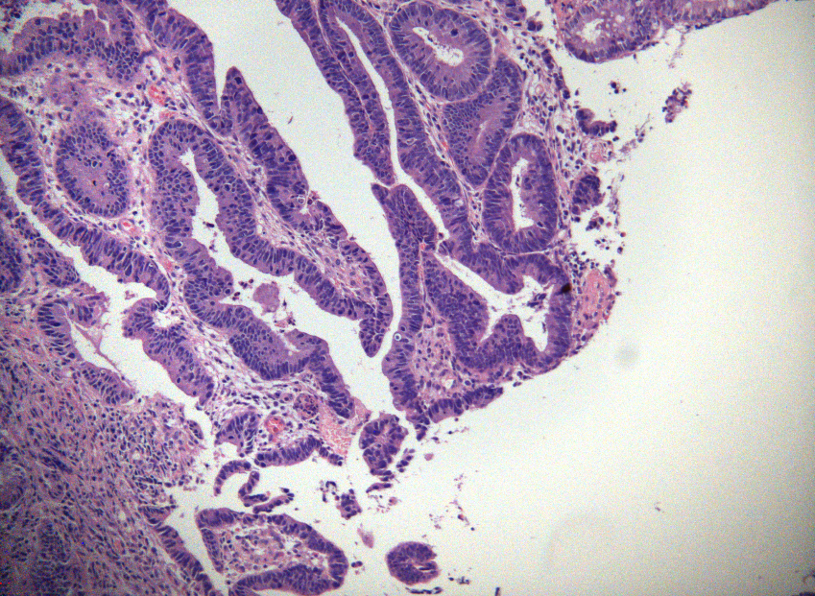

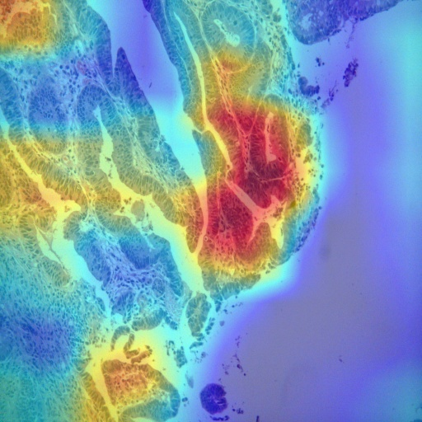
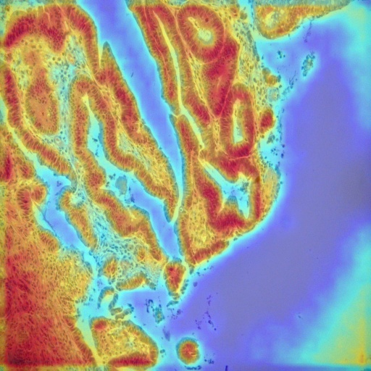
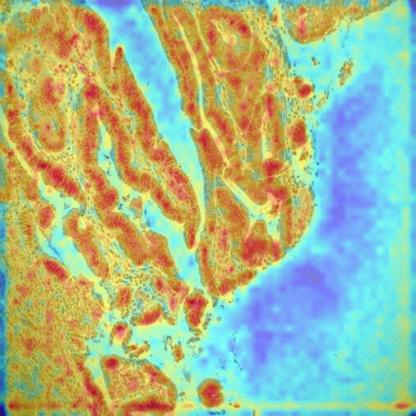
Weakly supervised segmentation
기존 CAM
COD
Data aug + COD

Slide 23
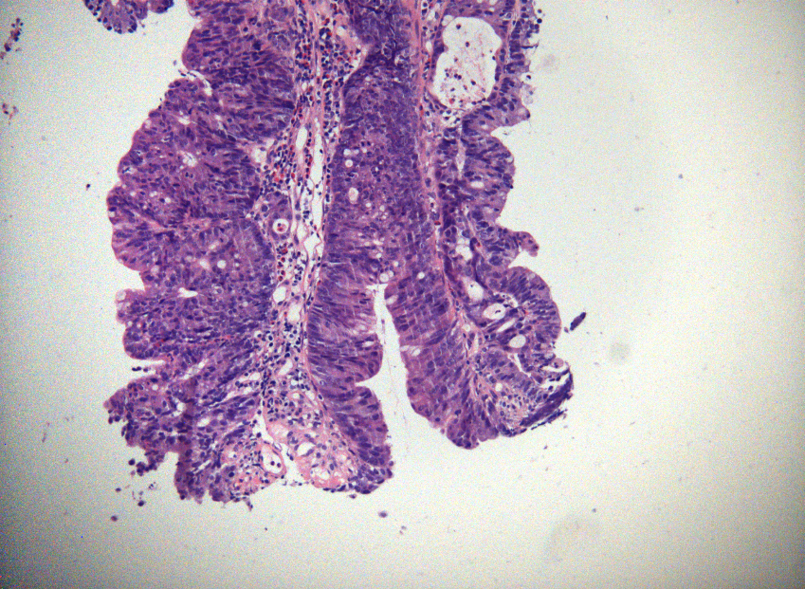

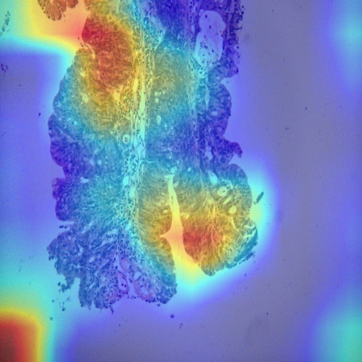
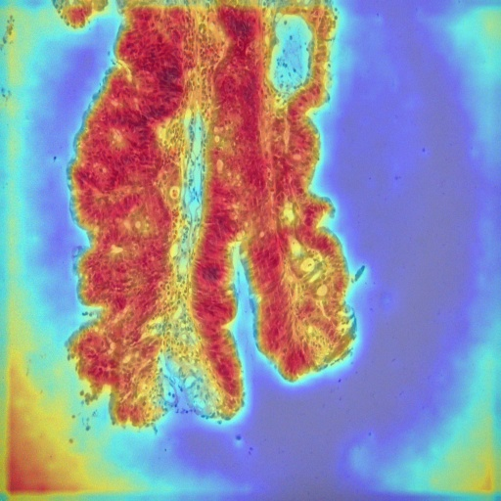
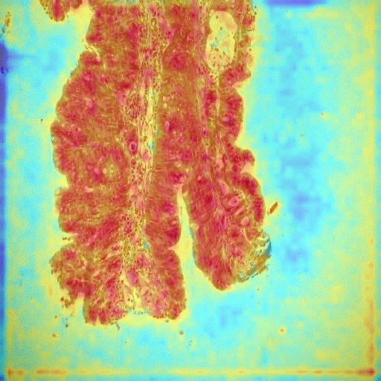
Weakly supervised segmentation
기존 CAM
COD
Data aug + COD

Slide 24
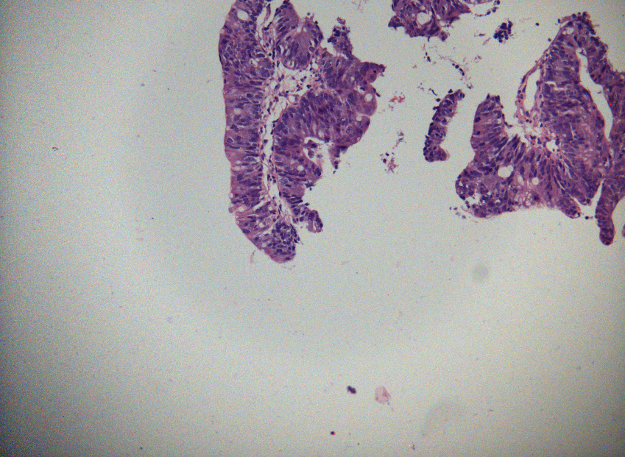

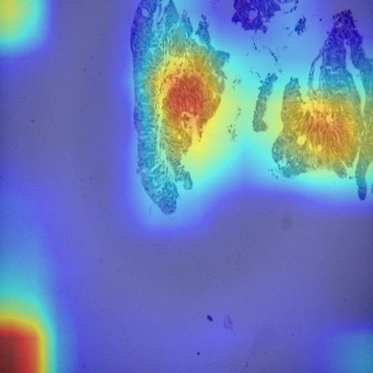
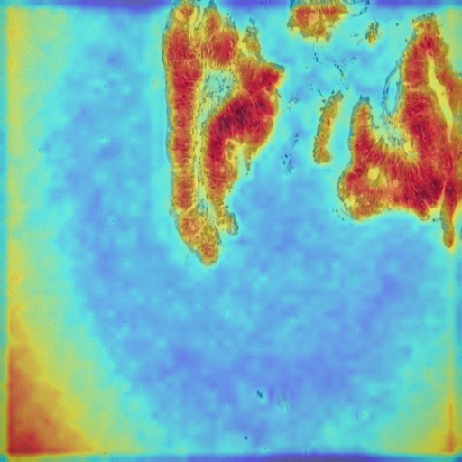
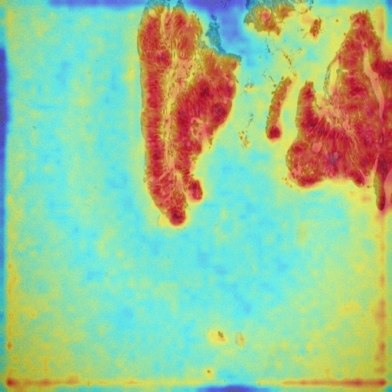
Weakly supervised segmentation
기존 CAM
COD
Data aug + COD

Slide 25
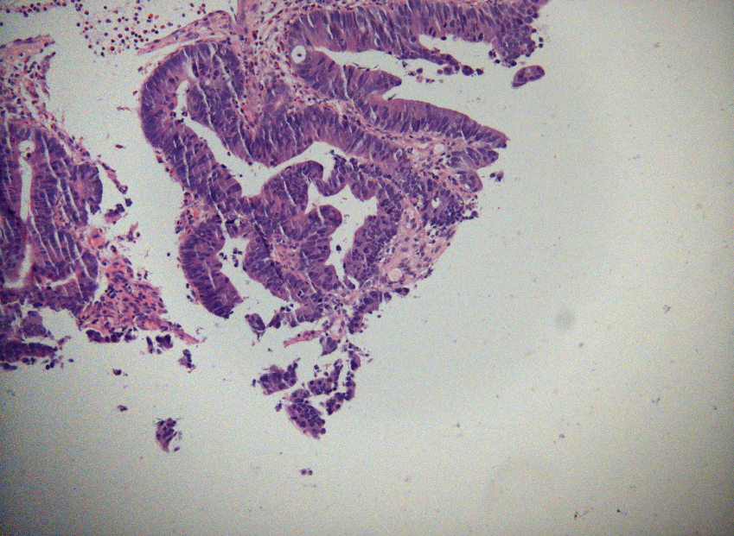

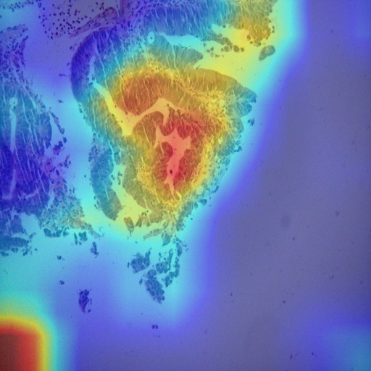
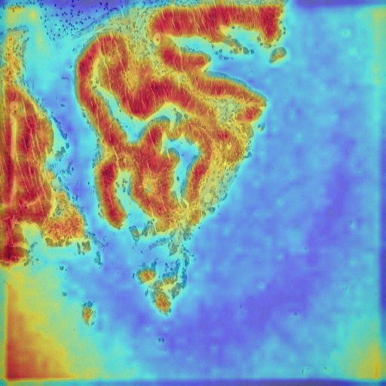
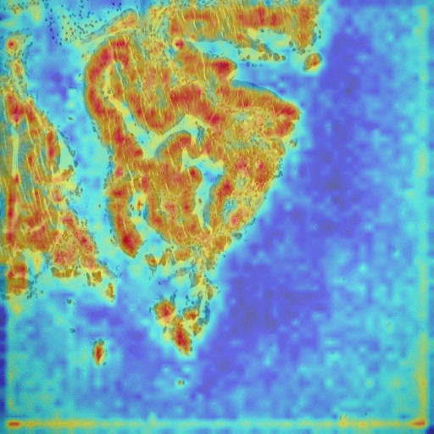
Weakly supervised segmentation
기존 CAM
COD
Data aug + COD

Slide 26
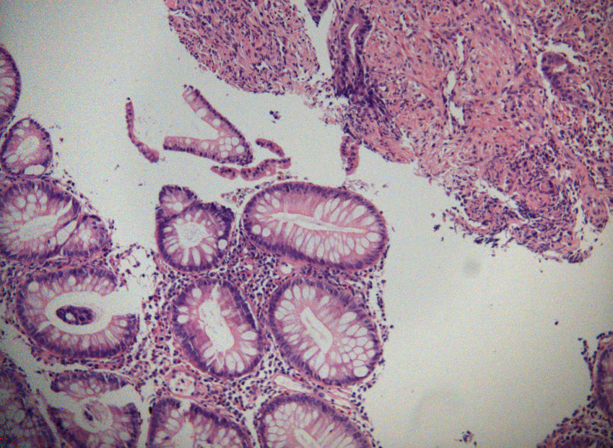

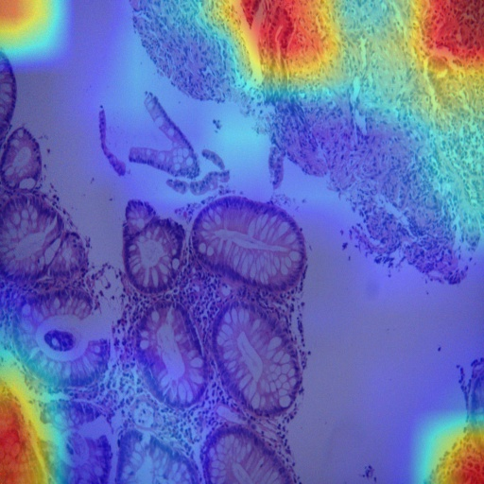
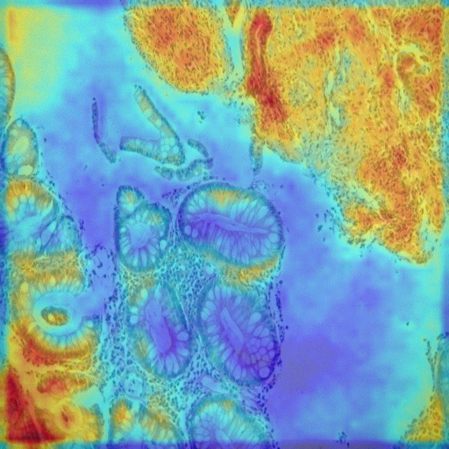
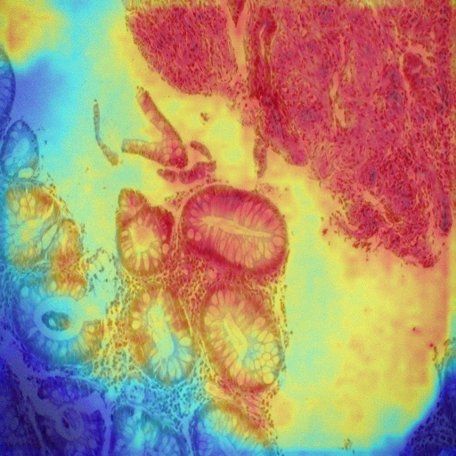
Weakly supervised segmentation
기존 CAM
COD
Data aug + COD

Slide 27
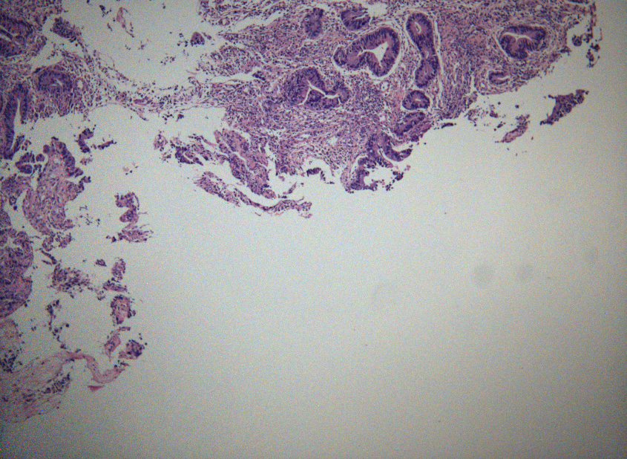

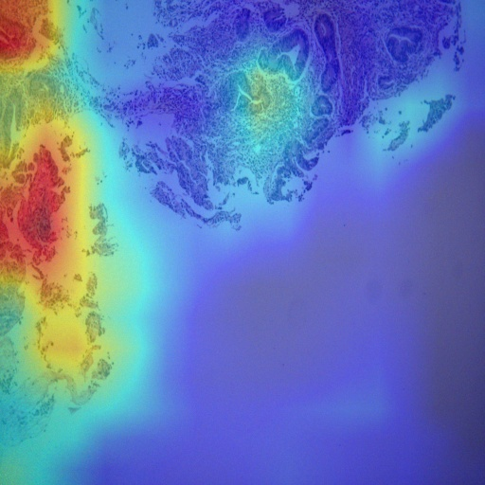
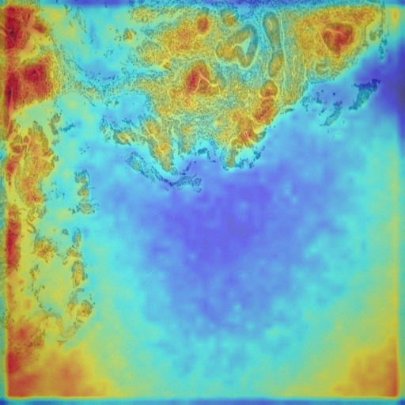
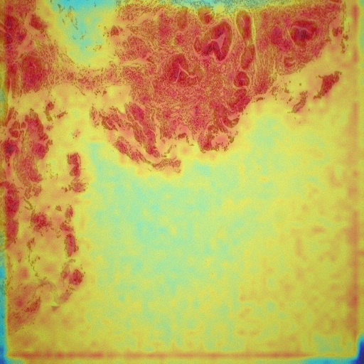
Weakly supervised segmentation
기존 CAM
COD
Data aug + COD

Slide 28
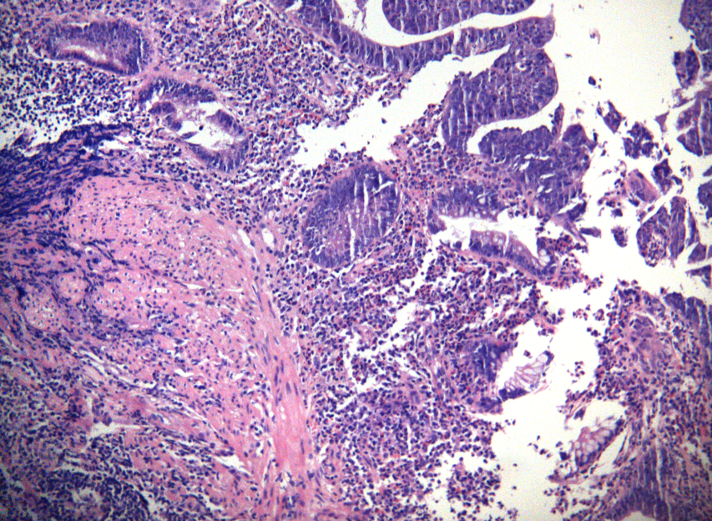

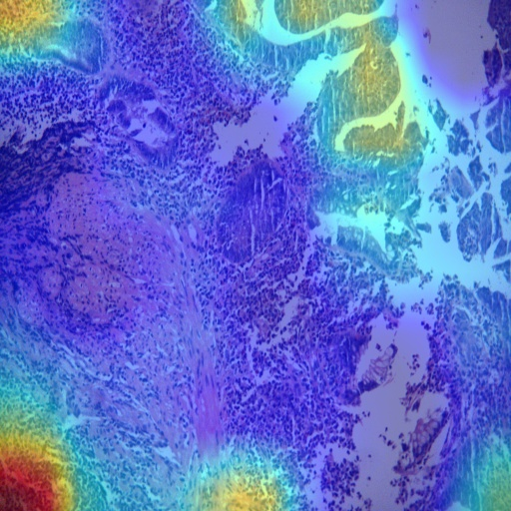
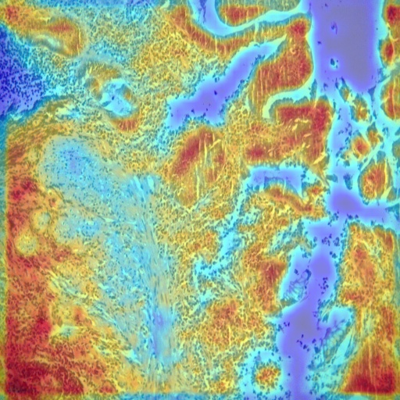
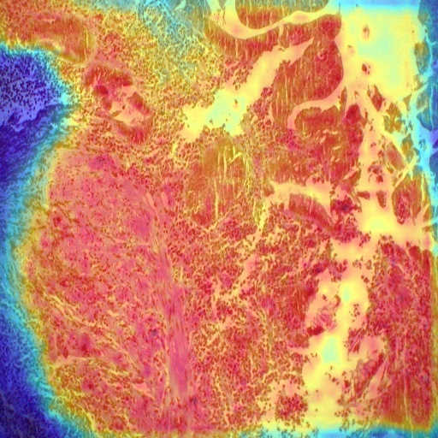
Weakly supervised segmentation
기존 CAM
COD
Data aug + COD

Slide 29

Weakly supervised segmentation
이슈 사항
전문의 커멘트 요청-
수도 코드에 어떤 형태가 더 적합한지 논의 필요
현재 작은 병변에 대해서는 약한 모습이 보임

